Slide 1
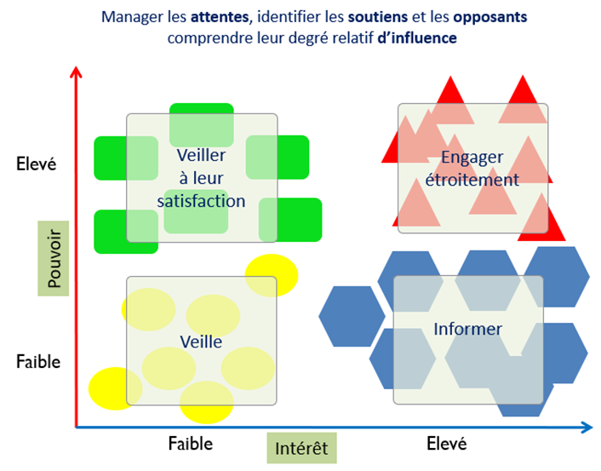
G1: Fondamentaux associatifs ---- BP03 Une cartographie des parties prenantes
Qui sont les Parties Prenantes ?
4 grandes catégories :
- internes à l’organisme : dirigeants, salariés, bénévoles, volontaires, syndicats…
- externes à l’organisme : économiques : donateurs et prospects, bénéficiaires, financeurs, fournisseurs, concurrents, actionnaires, banques…
politico-légales : pouvoirs publics, autorité de régulation, groupes politiques…
sociétales : bénéficiaires, citoyens, ONGT, lobbyistes, médias
Stratégie d’actions :
Implication de la partie prenante pour certaines décisions
Stratégie de communication / échanges
Sécurisation des données personnelles (RGPD)

